Slide 1
Redis安裝與實作
報告人:Ian_Tsai

Slide 2
What Redis?
Redis(Remote Dictionary Server)是一款open source，遵守BSD(Berkeley Software Distribution)協議，高性能key-value緩存和存儲系統。

Slide 3
SWOT分析
NoSQL資料庫 (Not Only SQL)
key-value存储:
Memcached 、 Redis

Slide 4
優勢(Strength)
性能極高，能支持超過 100K+ 每秒的讀寫頻率。
豐富的數據類型，Redis支持二進制案例的 Strings, Lists, Hashes, Sets 及 Ordered Sets 數據類型操作。
豐富的特性，Redis支持 publish/subscribe, 通知, key 過期等等特性

Slide 5
劣勢(Weakness)
耗內存。僅管Redis對一些數據結構採用了壓缩算法儲存，但佔用内存量還是過高。
redis是單線程的，所以說一個查詢比較大量的數據比如keys，會阻塞redis其他操作。

Slide 6
機會(Opportunity)
Redis是由 ANSIC語言編寫的，在無需額外依賴下，運行於大多數 POSIX系統，如 Linux、BSD、OS X。

Slide 7
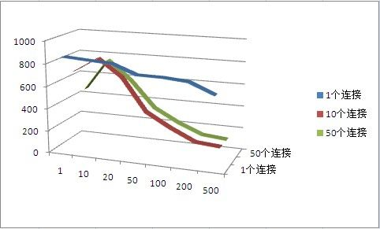
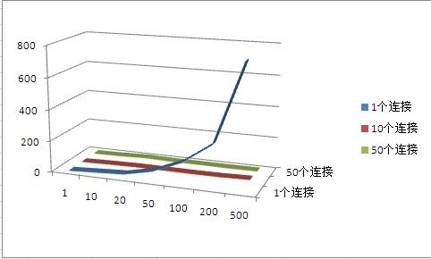
威脅(Threat)
當服務端同時連結客戶端越多時，實際吞吐量是呈現下項趨勢。
影響時間

Slide 8
安裝
在Ubuntu如何架設Redis Server並且與PHP一同使用

Slide 9
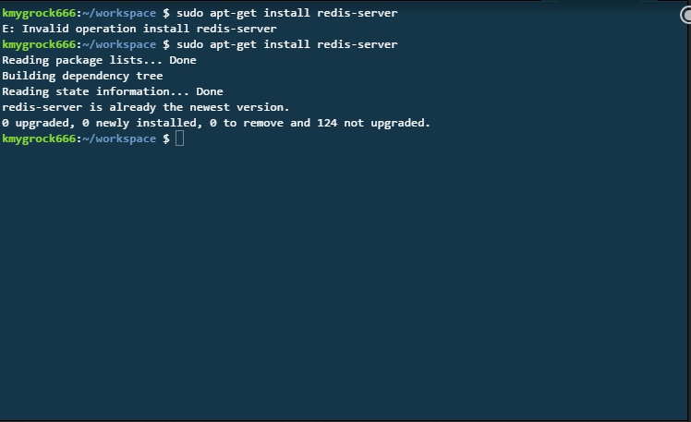
STEP1
於終端機上輸入
sudo apt-get install redis-server

Slide 10
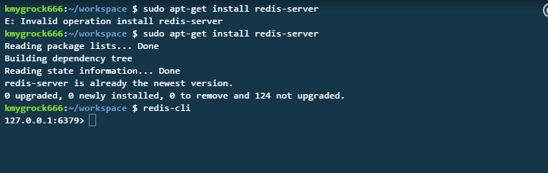
STEP2
輸入以下指令連入本機的Redis Sever
redis-cli

Slide 11
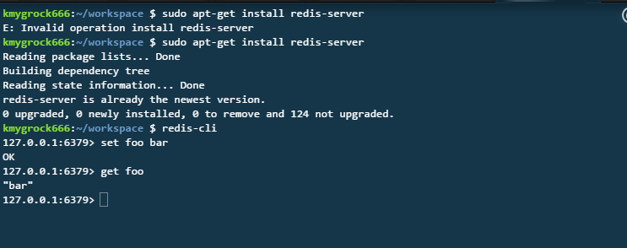
STEP3
下達簡單的存取指令測試資料庫是否正常運作。
set foo bar
get foo

Slide 12
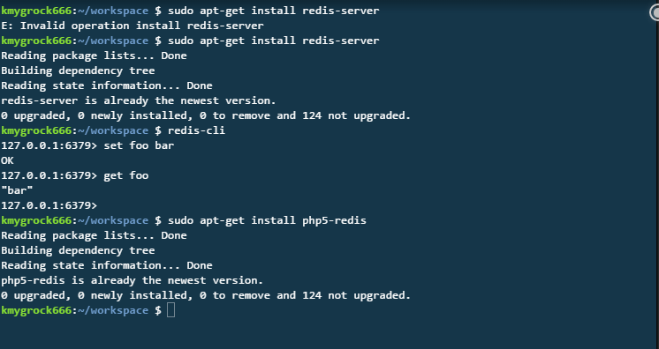
STEP4
在PHP中連接Redis Server
sudo apt-get install php5-redis

Slide 13
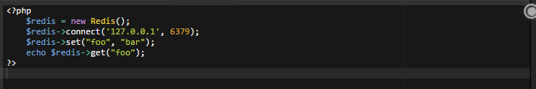
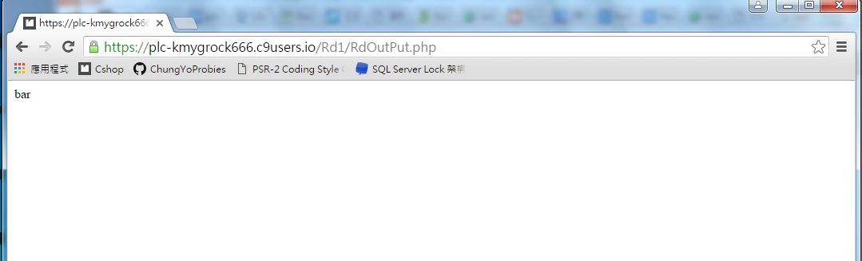
STEP5
安裝後重啟網頁伺服器。
輸入以下程式，測試PHP與Redis Server有沒有連結成功
成功畫面

Slide 14
實作
操作如何使用redis緩存功能將資料庫資料cache到redis
實例SET與GET操作

Slide 15
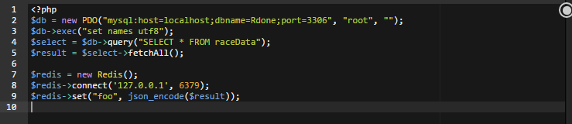
step1
撈取資料庫內容
設置接收資料名稱

Slide 16
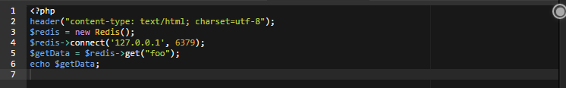
step2
取得redis緩存資料
根據set命名名稱取得緩存資料

Slide 17
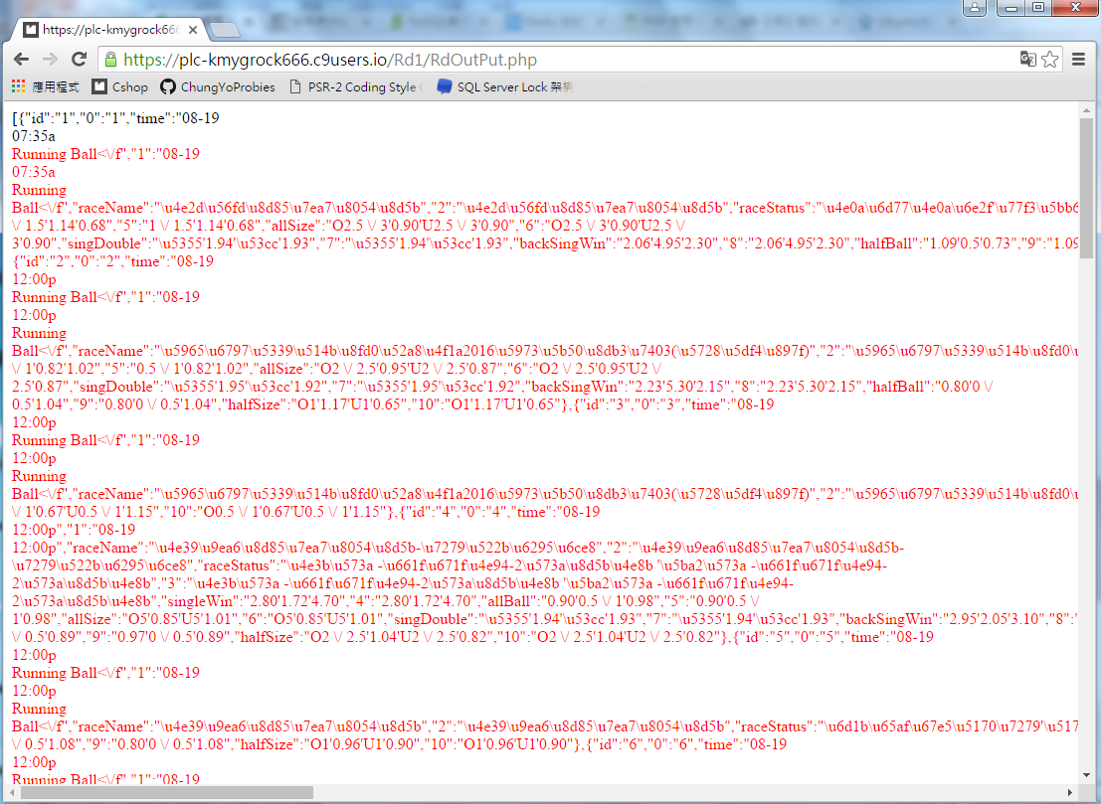
Josn格式輸出

Slide 18
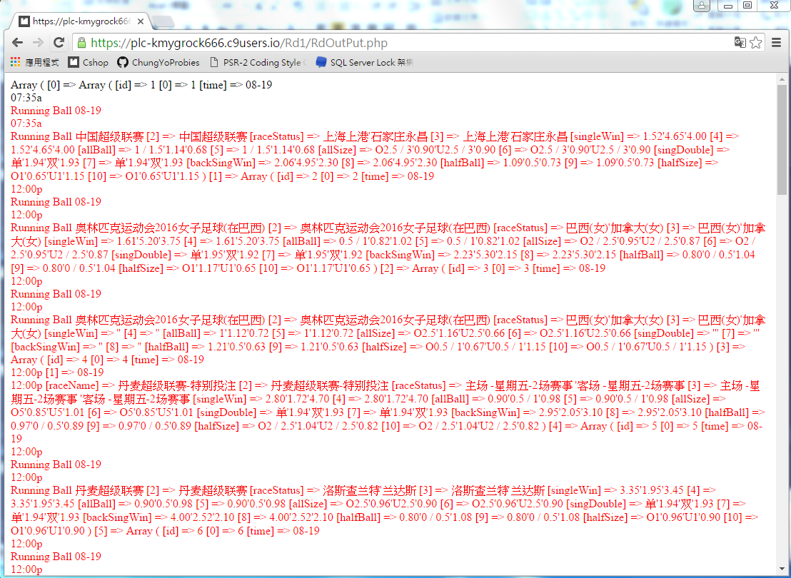
Josn_decode輸出

Slide 19
參考資料
https://magiclen.org/ubuntu-redis-php/
http://www.syscom.com.tw/ePaper_New_Content.aspx?id=489&EPID=215&TableName=sgEPArticle
http://www.it610.com/article/2352907.htm

Slide 20
THANK YOU

